Slide 1
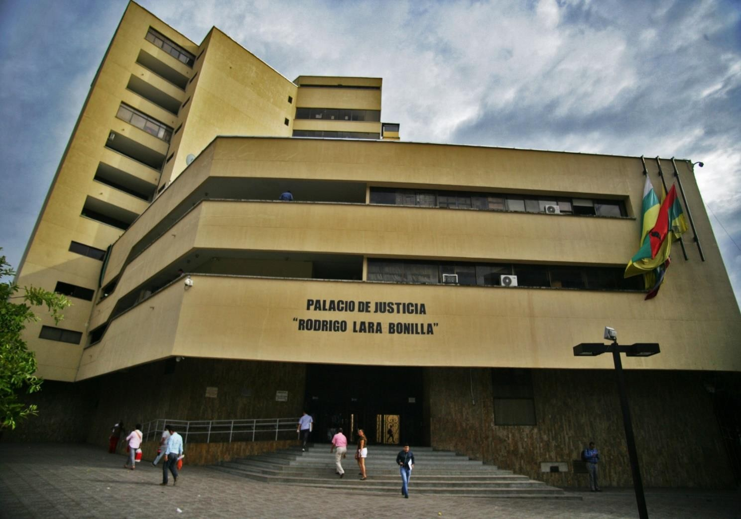
Consejo Seccional de la Judicatura del Huila
Dirección Ejecutiva Seccional Neiva

Slide 2
JORGE DUSSÁN HITSCHERICH
Presidente
Consejo Seccional de la Judicatura del Huila
EFRAÍN ROJAS SEGURA
Vicepresidente (Presidente 2020)
Consejo Seccional de la Judicatura del Huila
DIANA ISABEL BOLIVAR VOLOJ
Directora Ejecutiva Seccional de Administración Judicial de Neiva

Slide 3
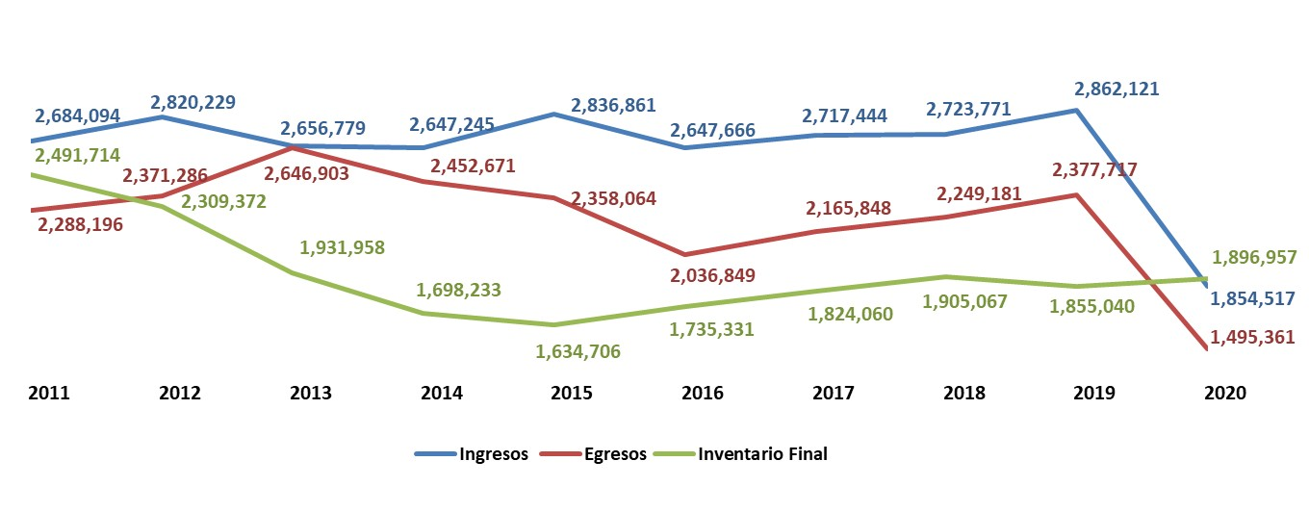
I. Avances y Resultados de la Gestión del Consejo Seccional de la Judicatura del Huila y la Dirección Seccional de Administración Judicial de Neiva
La pandemia y las medidas que tuvieron que adoptarse para proteger a los servidores judiciales y a la comunidad en general, como la suspensión de términos, el cierre de las sedes judiciales y el proceso de digitalización de los expedientes, retardaron e hicieron más complejo el trabajo, a pesar de lo cual, el inventario solo aumentó un 2%.

Slide 4
Existe una relación proporcional entre el Distrito Judicial y el agregado nacional, incluyendo el número de servidores judiciales.
 | Nacional 2019 | Nacional 2020 | Huila 2019 | Huila 2020 | Participación
Jueces | 5.433 | 5.312 | 146* | 147* | 2.7%
Demanda | 2.862.121 | 1.854.517 | 78.265 | 53.102 | 2.9%
Oferta | 2.377.717 | 1.495.361 | 69.481 | 43.103 | 2.9%
Congestión | 484.404 | 359.156 | 8.784 | 7.971 | 2,2%
Inventario | 1.854.040 | 1.896.957 | 46.876 | 49.985 | 2.6%
Se excluyen los magistrados del Consejo Seccional de la Judicatura.
En noviembre de 2019 se creó un nuevo juzgado en el Distrito Judicial.

Slide 5
Magistrados
Tribunal Administrativo del Huila | 6
Tribunal Superior Sala Civil Familia Laboral | 5
Tribunal Superior Sala Penal | 4
Comisión Seccional de Disciplina Judicial | 2
Consejo Seccional de la Judicatura | 2
Total | 19

Slide 6
Jueces
 | Circuito de Neiva | Circuito de Pitalito | Circuito de Garzón | Circuito de La Plata
Jueces Administrativos | 9
Jueces Penales del Circuito | 5 | 2 | 2
Jueces Penales del Circuito para Adolescentes | 2
Jueces Promiscuos del Circuito | 0 |  |  | 2
Jueces Penales del Circuito Especializados | 3
Jueces de Ejecución de Penas | 4
Jueces Penales del Circuito de Extinción de Dominio | 1
Jueces Civiles del Circuito | 5 | 2 | 2
Jueces de Familia | 5
Jueces Promiscuos de Familia | 0 | 2 | 2 | 1
Jueces Laborales | 3 | 1 | 1
Jueces Civiles Municipales | 5 | 3 | 2 | 1
Jueces de Pequeñas Causas y Competencia Múltiples | 7
Jueces de Pequeñas Causas Laborales | 1
Jueces Penales Municipales | 11 | 3 | 2 | 2
Jueces Penales Municipales para Adolescentes | 2
Jueces Promiscuos Municipales | 17 | 8 | 8 | 4
Total | 80 | 21 | 19 | 10

Slide 7
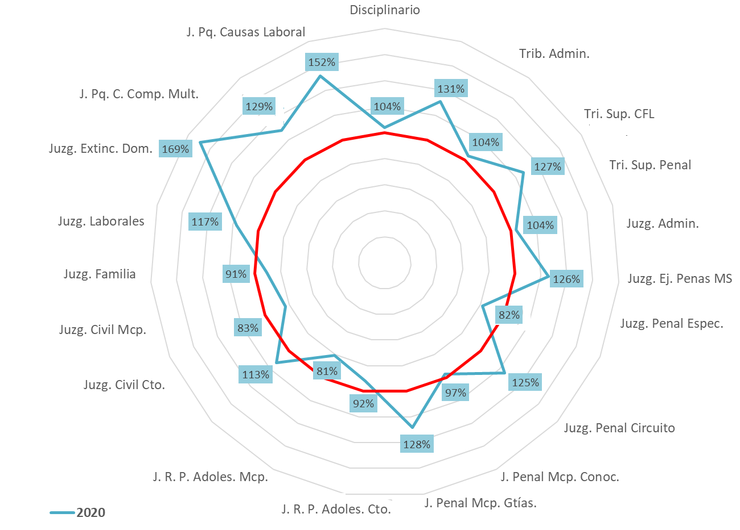

Slide 18
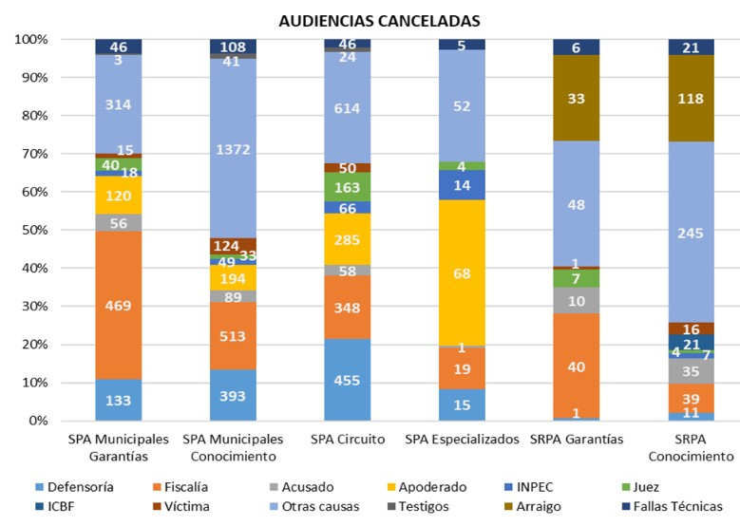
Funcionamiento del sistema penal

Slide 28
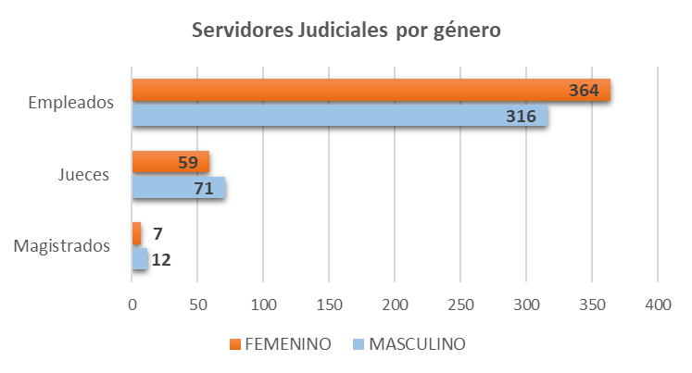
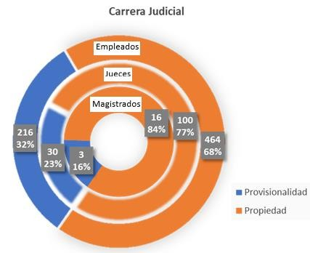
2. Carrera judicial
2. 1 Cobertura del sistema de carrera judicial
El 70% de los servidores de este Distrito Judicial ingresaron mediante concurso de méritos y hacen parte del régimen de carrera.
El 52% de los cargos existentes son ocupados por mujeres, lo que equivale a 430 servidoras judiciales

Slide 29
2.2 Calificación Integral de Servicios

Slide 30
2.3 Concursos
Convocatoria No. 2. Acuerdo No.118 del 9 de septiembre de 2009.
Convocatoria No. 3. Acuerdo CSJHA13-105 de 2013.
Convocatoria No. 4. Acuerdo CSJHA17-491 de 2017.

Slide 31
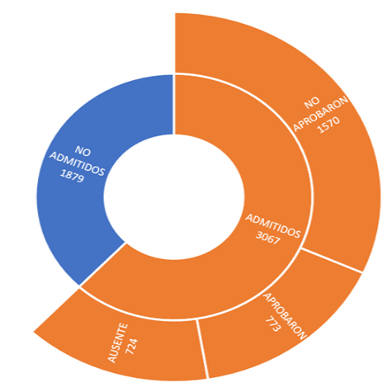
Convocatoria No. 4. Acuerdo CSJHUA17-491 y Acuerdo CSJHUA17-494 de 2017.

Slide 32
Convocatoria No. 4. Acuerdo CSJHUA17-491 y Acuerdo CSJHUA17-494 de 2017.
Cronograma Proceso de méritos para la conformación de lista de elegibles para empleados de carrera de Tribunales, Juzgados y Centros de Servicio
Actividad | Fecha de inicio | Fecha de finalización
Publicación de resolución que resuelve recursos de apelación contra resolución que publica resultados de las pruebas de conocimientos, competencias, aptitudes y/o habilidades. | 25 de marzo de 2021 | 25 de marzo de 2021
Notificación de resolución que resuelve recursos de apelación contra resolución que publica resultados de las pruebas de conocimientos, competencias, aptitudes y/o habilidades | 26 de marzo de 2021 | 9 de abril de 2021
Prueba Supletoria
Publicación de resolución que resuelve recursos de apelación contra resolución que publica resultados de las pruebas supletorias de conocimientos, competencias, aptitudes y/o habilidades | 9 de abril de 2021
Notificación de resolución que resuelve recursos de apelación contra resolución que publica resultados de las pruebas supletorias de conocimientos, competencias, aptitudes y/o habilidades | 12 de abril de 2021 | 16 de abril de 2021

Slide 33
Convocatoria No. 4. Acuerdo CSJHUA17-491 y Acuerdo CSJHUA17-494 de 2017.
Etapa Clasificatoria
Publicación de resolución, expedida por cada seccional, donde conforma los Registros Seccionales de Elegibles | 24 mayo de 2021
Notificación de resolución que conforma Registros Seccionales de Elegibles | 25 de mayo de 2021 | 31 de mayo de 2021
Interposición de recursos de reposición y apelación contra Registros Seccionales de Elegibles | 1 de junio de 2021 | 16 de junio de 2021
Publicación de resolución, por cada Seccional, que resuelve recursos de reposición contra Registros de Elegibles | 17 de agosto de 2021
Notificación de resolución que resuelve recursos de reposición contra Registros Seccionales de Elegibles | 18 de agosto de 2021 | 24 de agosto de 2021
Publicación resolución que resuelve recursos de apelación contra Registros Seccionales de Elegibles. | 25 de octubre de 2021
Notificación de resolución que resuelve recursos de apelación contra Registros Seccionales de Elegibles | 26 de octubre de 2021 | 2 de noviembre de 2021
Vigencia de los Registros Seccionales de Elegibles | 3 de noviembre de 2021 | 2 de noviembre de 2025

Slide 34
3. Medidas para mejorar la oferta y el acceso a la justicia en la Rama Judicial
Medidas Permanentes
Acuerdo PCSJA20-11650 de 28 de octubre de 2020
4 cargos de asistente administrativo grado 6 Centro de Servicios de los Juzgados de EJPMS
Creación de un juzgado penal municipal de conocimiento con función
1 sustanciador juzgado Promiscuo Municipal de San Agustín
1 sustanciador juzgado 9 penal municipal de conocimiento
Acuerdo PCSJA20-11624 de 31 de agosto de 2020
Acuerdo PCSJA20-11606 de 27 de julio de 2020
Transformación del Juzgado 03 Penal Municipal para Adolescentes en Juzgado 10 Penal Municipal con función de Control de Garantías de Neiva
Dirección Ejecutiva Seccional Neiva
1 profesional universitario grado 09 1 asistente administrativo grado 05

Slide 35
Medidas Transitorias
Acuerdo PCSJA20-11649 de 23 de octubre de 2020
Técnico en Sistemas grado 11
Centro de Servicios Judiciales para los Juzgados Penales
Acuerdo PCSJA20-11662/20
Transformación de los Juzgados 06, 07, 08, 09 y 10 Civiles Municipales en Juzgados de Pequeñas Causas y Competencia Múltiple
1 sustanciador para los Juzgados 01, 02, 03, 04 y 05 Penales de Circuito de Neiva
Acuerdo PCSJA20-11589/20
1 Sustanciador
Juzgado de Pequeñas Causas Laborales
Acuerdo PCSJA20-11490/20
Acuerdo PCSJA20-11590/20
Acuerdo PCSJA20-11692/20
2 Profesional Universitario Grado 11
Dirección Ejecutiva Seccional
4 Técnicos en Sistemas cargos de técnico en sistemas grado 11 en la Dirección Seccional de Administración Judicial de Neiva para apoyar el plan de digitalización
Acuerdo PCSJA20-11488/20
Acuerdo PCSJA20-11591 /20
2 Asistente Administrativos Grado 8 Consejo Seccional de la Judicatura del Huila

Slide 36
Estadísticas por COVID-19 Distrito Judicial de Neiva

